Slide 1
Thứ tư ngày 9 tháng 10 năm 2024
Tiếng Việt:

Slide 2
Có đôi cánh chẳng hề bay
Rộng giang như một đôi tay mẹ hiền
Tháng ngày nhiệm vụ không quên, Đón đàn em tới luyện rèn lớn khôn
- Là cái gì?
A. Cái trống
B.Cái bảng
C. Cổng trường

Slide 3
Thứ tư ngày 9 tháng 10 năm 2024
Tiếng Việt:
Chủ đề: Cổng trường rộng mở

Slide 4
Thứ tư ngày 9 tháng 10 năm 2024
Tiếng Việt:
Chủ đề: Cổng trường rộng mở
Bài 9 : ( tiết 1 ) Đọc: Đi học vui sao

Slide 5
Em thường kể với người thân những chuyện gì về trường lớp của em?

Slide 6
1
Luyện đọc thành tiếng

Slide 7
TAY DÒ
TAI NGHE
MẮT DÕI

Slide 8
Bài thơ chia thành mấy khổ
Đi học vui sao
Sáng nay em đi học
Bình minh nắng xôn xao
Trong lành làn gió mát
Mơn man đôi má đào.
Lật từng trang sách mới
Chao ôi là thơm tho
Này đây là nương lúa
Dập dờn những cánh cò.
Bao nhiêu chuyện cổ tích
Cũng có trong sách hay
Cô dạy múa, dạy hát
Làm đồ chơi khéo tay.
1
4
Giờ ra chơi cùng bạn
Em náo nức nô đùa
Khi mệt lại túm tụm
Cùng vẽ tranh say sưa.
Tan học em ùa chạy
Đồng quê lúa chín vàng
Nhịp chân theo nhịp hát
Lòng em vui xốn xang.
(Phạm Anh Xuân)
2
5
3

Slide 9
làn gió
Luyện đọc từ khó
nương lúa
náo nức
nô đùa

Slide 10
Ngắt nhịp thơ
Đi học vui sao
1
Sáng nay em đi học
Bình minh nắng xôn xao
Trong lành làn gió mát
Mơn man đôi má đào.

Slide 11
2
Luyện đọc hiểu

Slide 12
Giải nghĩa từ
má đào
má hồng
mơn man
lướt nhẹ trên bề mặt, tạo cảm giác dễ chịu
(vui) xốn xang
một cảm xúc vui rạo rực trong lòng

Slide 13
Cùng tìm hiểu
1
Bạn nhỏ đi học trong khung cảnh như thế nào?
Sáng nay em đi học
Bình minh nắng xôn xao
Trong lành làn gió mát
Mơn man đôi má đào.
Bạn nhỏ đi học trong buổi bình minh có nắng, gió.

Slide 14
2
Những trang sách bạn nhỏ được học có gì thú vị?
Lật từng trang sách mới
Chao ôi là thơm tho
Này đây là nương lúa
Dập dờn những cánh cò.
Bao nhiêu chuyện cổ tích
Cũng có trong sách hay
Cô dạy múa, dạy hát
Làm đồ chơi khéo tay.
Những trang sách bạn nhỏ được học có: hương lúa, những cánh cò bay dập dờn, những câu chuyện cổ tích, cách làm đồ chơi

Slide 15
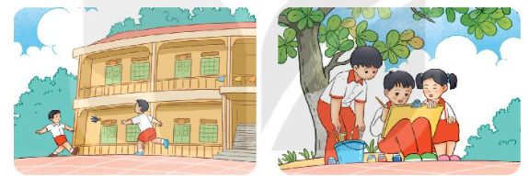
3
Tìm những chi tiết thể hiện niềm vui của các bạn trong giờ ra chơi. ( THẢO LUẬN NHÓM 4 )
Những chi tiết thể hiện niềm vui của các bạn trong giờ ra chơi là: náo nứ nô đùa, túm tụm, vẽ tranh say sưa.

Slide 16
4
Nêu cảm xúc của bạn nhỏ khi tan học.
Tan học em ùa chạy
Đồng quê lúa chín vàng
Nhịp chân theo nhịp hát
Lòng em vui xốn xang.
Khi tan học, bạn nhỏ rất vui mừng, vội vàng chạy về nhà.

Slide 17
5
Em cảm thấy thế nào khi nghe tiếng trống tan trường?
Em suy nghĩ và trả lời câu hỏi.

Slide 18
Bài thơ nói lên niềm vui của bạn nhỏ khi được đi học, ca ngợi tình cảm với trường lớp, thầy cô, bạn bè.

Slide 19
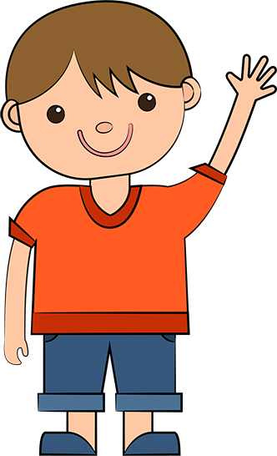
Tạm biệt
và hẹn gặp lại!

